Slide 1
組込みシステム実験 最終課題レポート
20238264 田村駿典

Slide 2
システムの名称，機能説明

Slide 3
システムの名称：1人称視点迷路
1人称視点で表示される画面を見ながらゴールを目指すゲーム

Slide 4
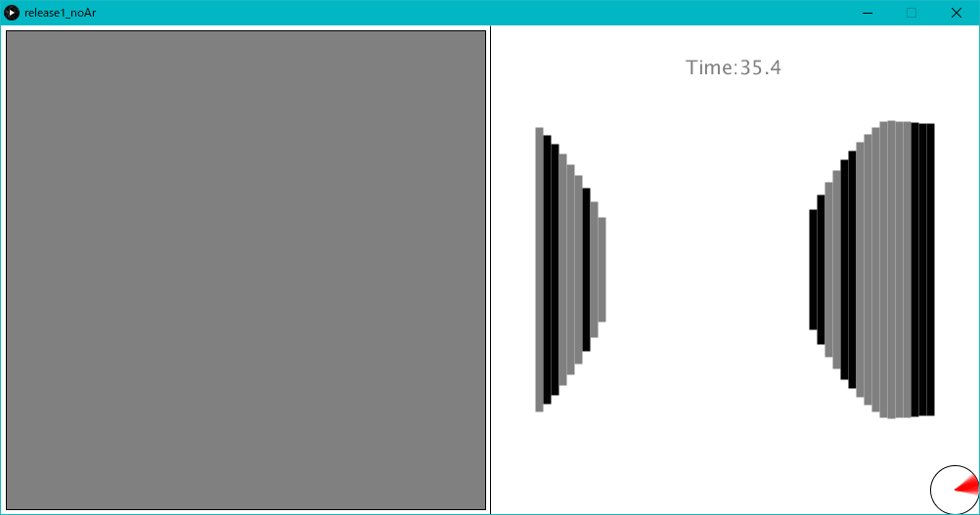
機能説明：Processing側
スタートしてからの時間
プレーヤーの１人称視点
俯瞰視点の2Dマップが下に表示されていて，“スコープ”を使うことで表示される(後述)
ゴールの方角を示すコンパス

Slide 5

機能説明：Processing側
1人称視点表示
前後，左右の移動
始点の左右移動が可能
コンパス
ゴールがどの方角にあるかを示す
扇形の弧の方向にゴールがある

Slide 6

機能説明：Processing側
スコープ機能
1プレイ3回使用することが可能
マップの状況，プレーヤーの状況を確認することができる
赤い四角■がゴール

Slide 7
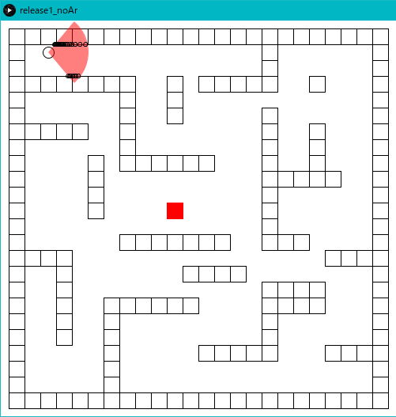
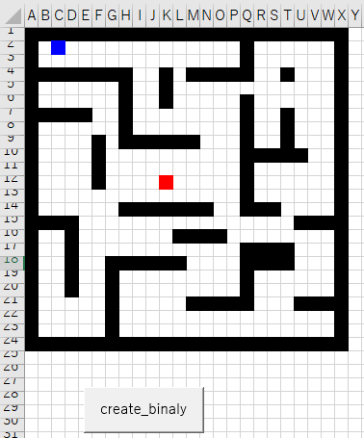
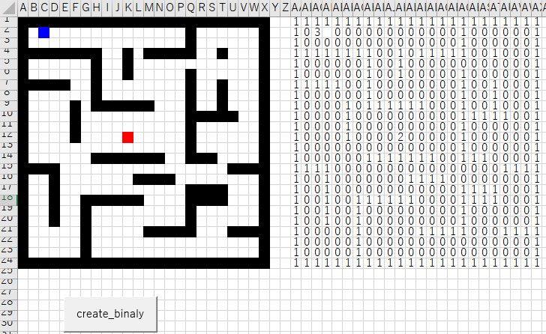
機能説明：Processing側
マップの作製
Excelを使用して作製
セルの色で壁，プレイヤーの初期位置，ゴールを作製する
マクロでマップをcsvに変換し，Processingで読み込む
青:プレイヤーの初期位置
黒:壁 赤:ゴール
それぞれに対応した数字に変換し，map_data.csvとして保存
それを読み込むことでマップを生成

Slide 8
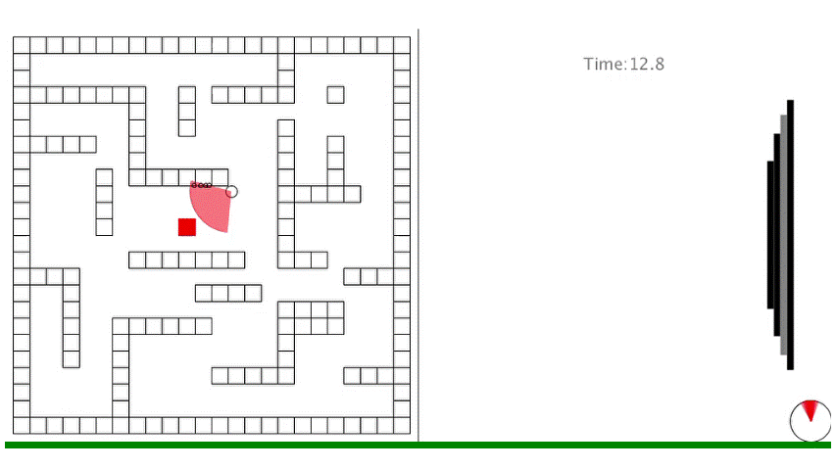
機能説明：Processing側
タイマー
スタートしてからの経過時間を表示
ゴールすると，止まって点滅する
ゴール
赤い四角のエリアに入るとゴール
※通常プレイ時は左側の2Dマップは見えません

Slide 9
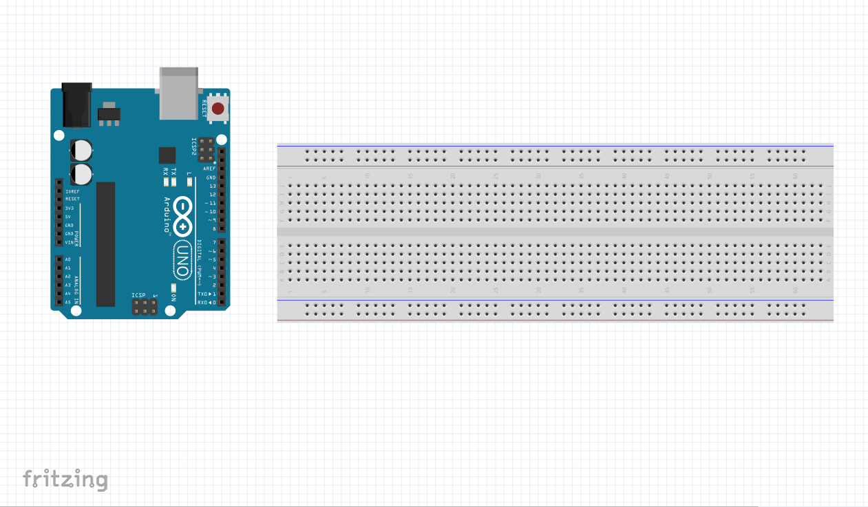
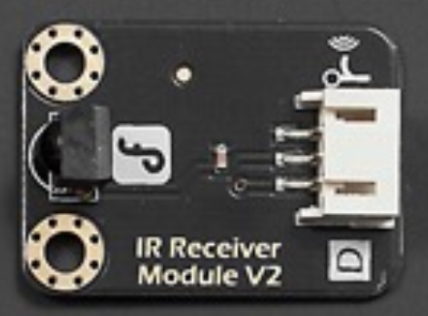
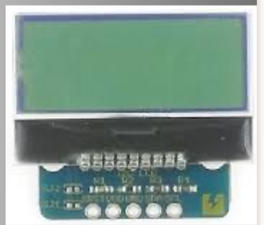
機能説明：Arduino側
配線図
GND
5V
D2
A4
A5

Slide 10
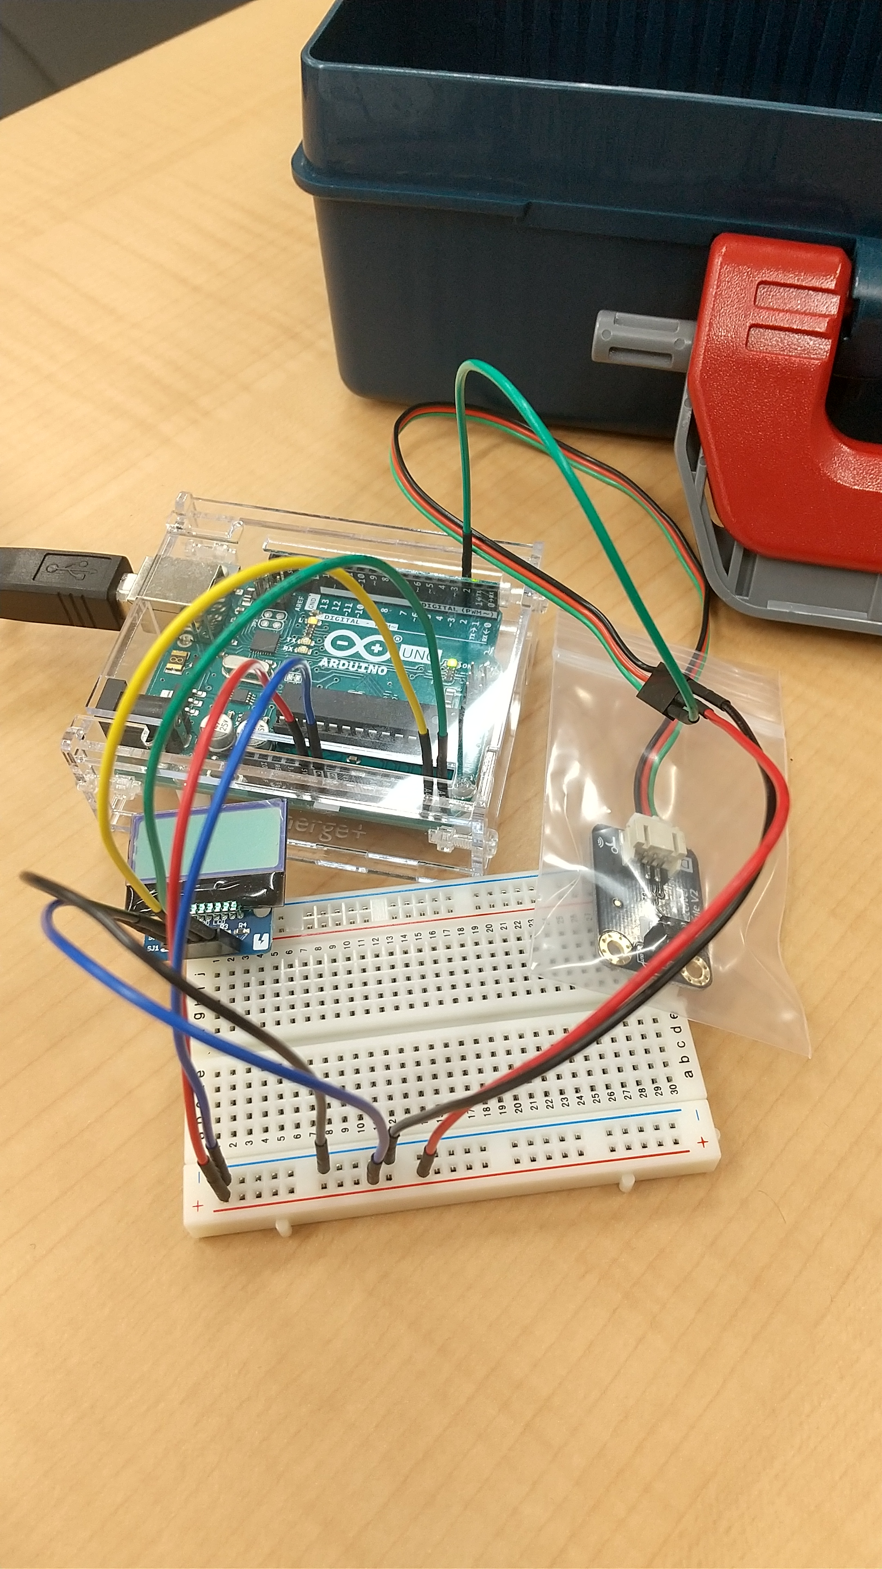
機能説明：Arduino側
実際の写真

Slide 11
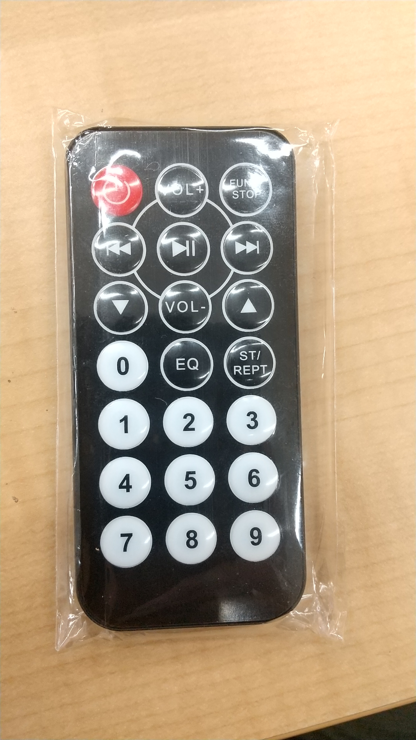
機能説明：Arduino側
リモコン操作
Processingに表示されているゲームの操作に使用
▷||:スコープ
POWER:ゲームのスタート
|<<:視点移動(左)
>>|:視点移動(右)
△:ディスプレイメニュー切り替え
2:移動(前)
4:移動(左)
6:移動(右)
8:移動(後ろ)

Slide 12
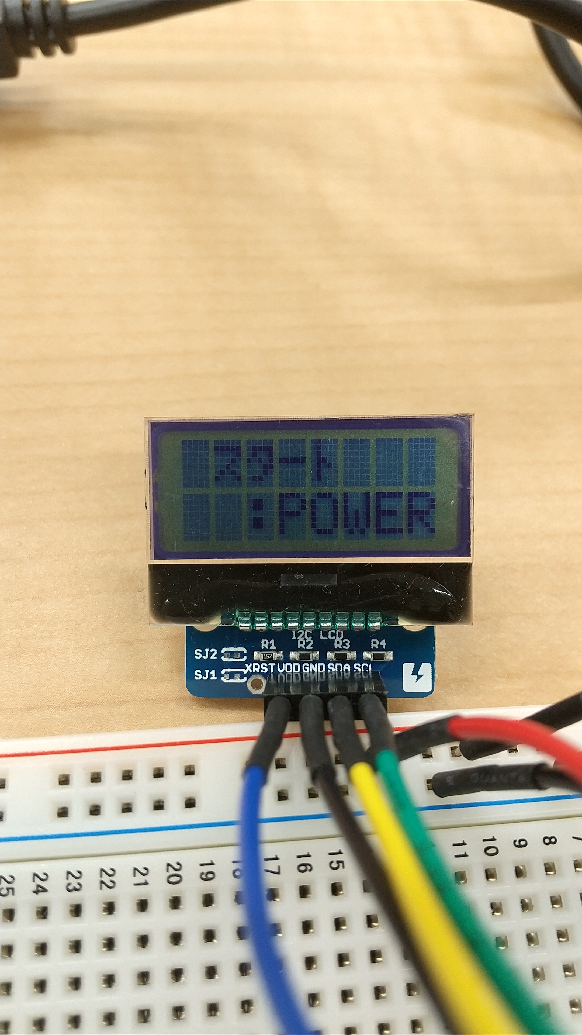
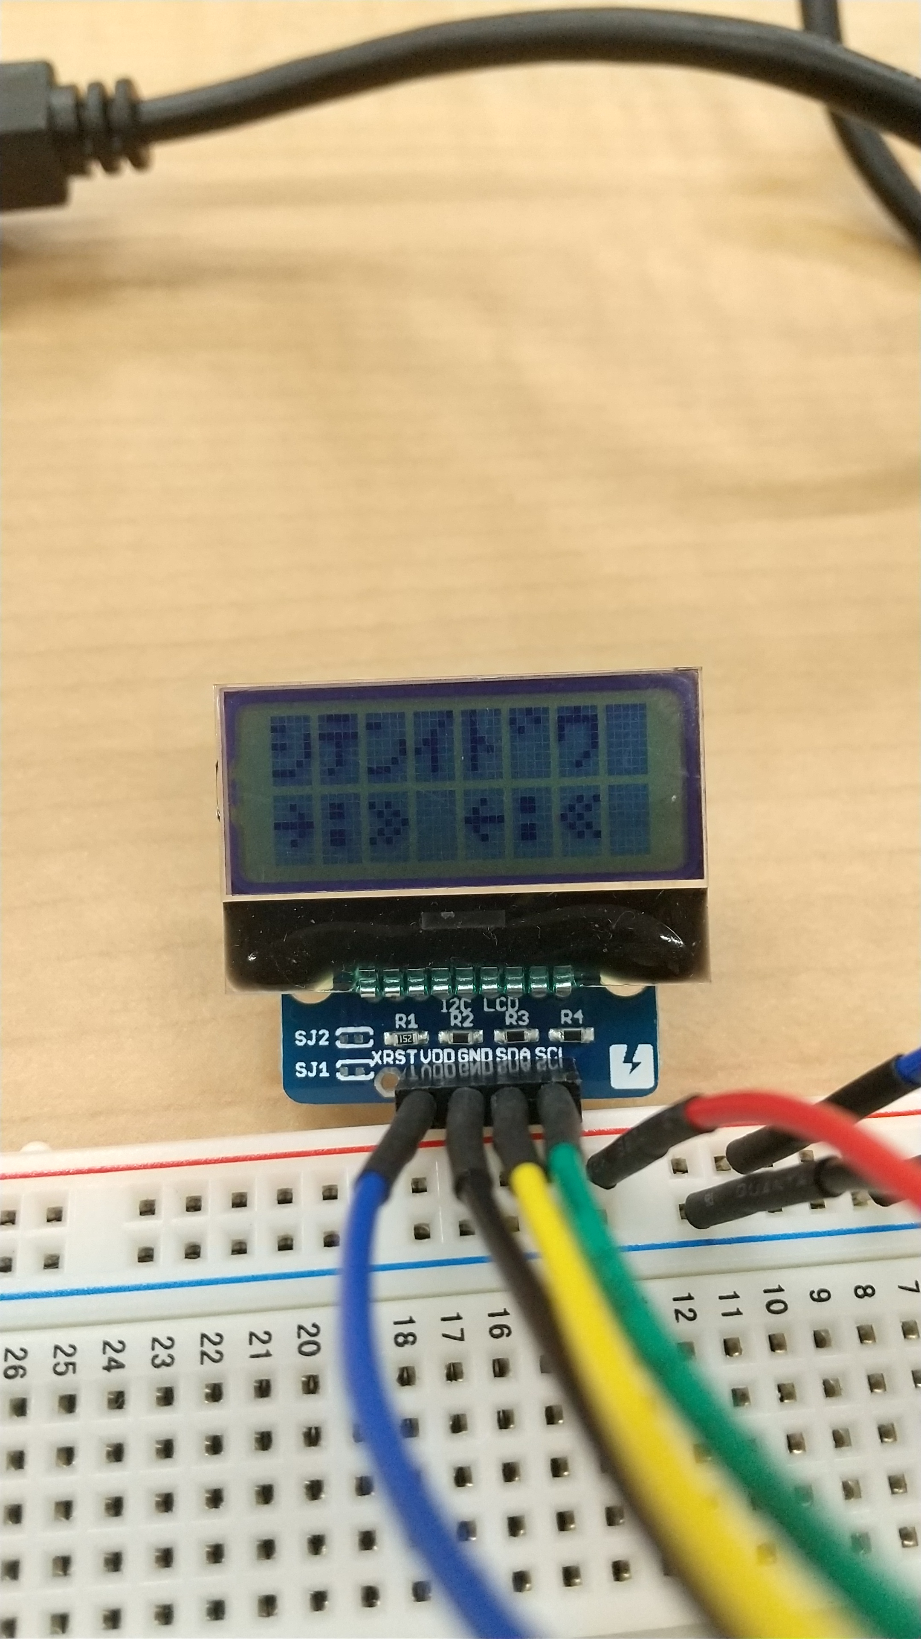
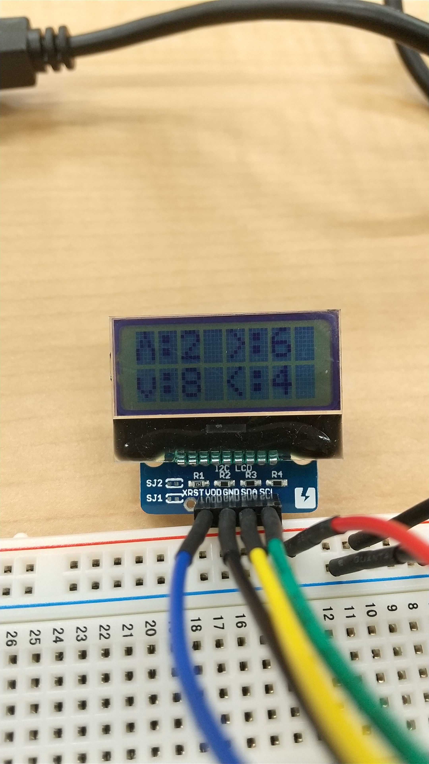
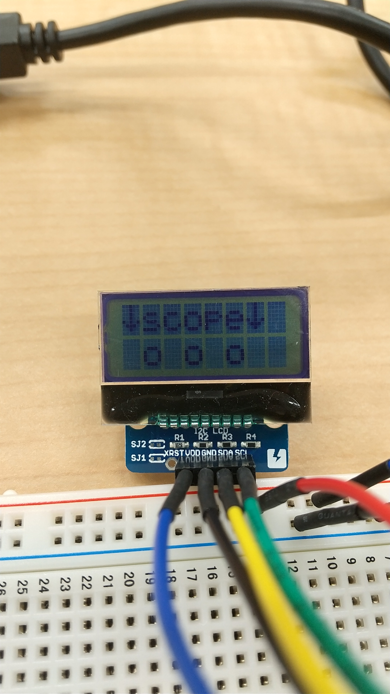
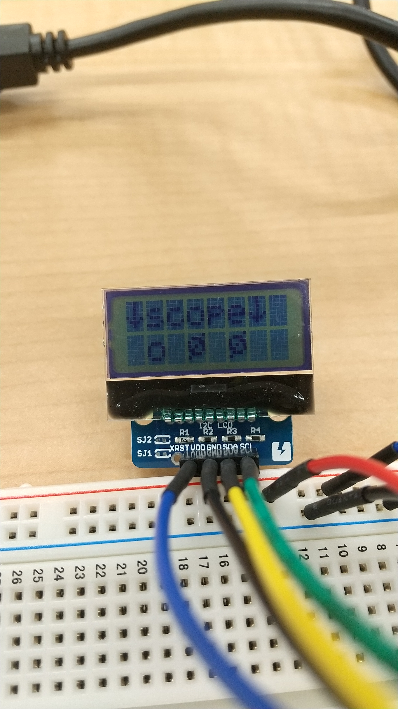
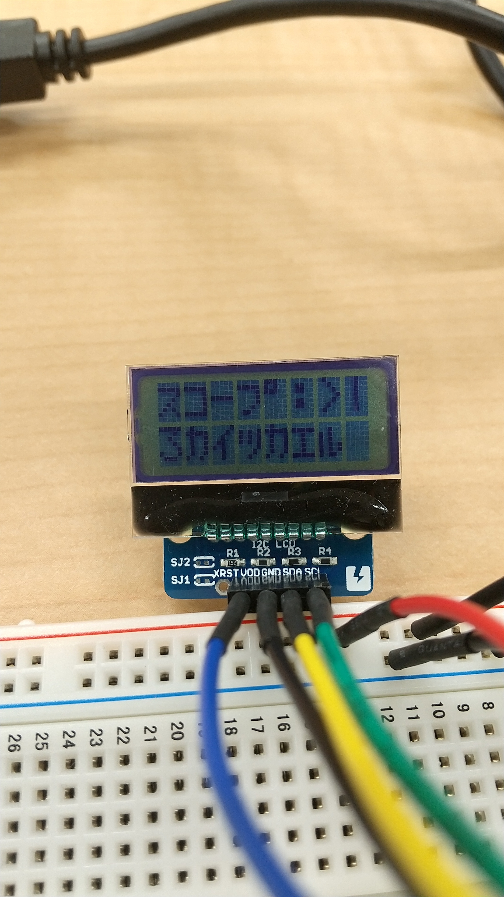
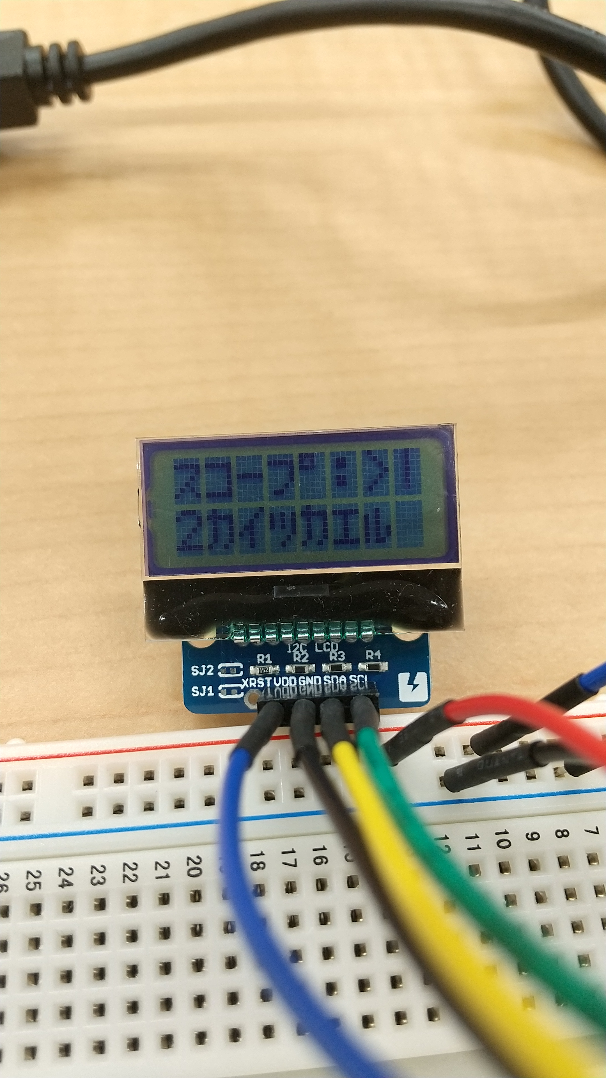
機能説明：Arduino側
ディスプレイメニュー
リモコンの△で表示するメニューを切り替えることができる
各種操作説明
スタート画面
スタートしたら表示されなくなる
スコープ画面
スコープの使用状況を表示
※スコープの操作外面は残り回数が表示される

Slide 13
工夫した点，苦労した点

Slide 14
工夫した点
マップをExcelで簡単に作れるようにしたことでゲームに拡張性を持たせた
ディスプレイにスコープの使用状況を数字だけの表示ではなく，記号を使って見やすく表示した
スコープの演出にはこだわった

Slide 15
苦労した点
600行近いプログラムを管理するのが大変だった
スコープの演出を実現させるためのアルゴリズムを考えるのが難しかった
プログラム内に三角関数や傾きの計算が出てくるのだが，それらが無限大に飛んでしまうときの場合分けが大変だった

Slide 16
良かった点，要改善点

Slide 17
良かった点
コンパスを表示することでちょうどよい難易度になった．なかったらクリアするのが難しかったと思う
壁に間隔をあけて色を付けることで壁に平衡に進行しているときに進行していることが分かってよいと感じた
Arduinoからの入力装置をリモコンにしたことで入力する機器がひとつで完結しているのがよいと思った

Slide 18
要改善点
壁にプレイヤーが当たって進めないときにどこの壁にあっているか分からないのでうまく入力できていないのか，壁にあたって進行できないのかが分からない
プログラム内の小数点以下の丸め込みのせいか，1人称視点の壁が少しゆがむ
スコープの回数を選択できたり，一部2Dマップが見えたりと難易度を選択できるといいと感じた
足跡を2Dマップに記録しておいてゴールしたら表示する，といった感じで2Dマップをもう少し活用できたらよいと感じた

Slide 19
参考にしたサイト

Slide 20
参考にしたサイト
アルゴリズムを考える際に参考にした動画 https://www.youtube.com/watch?v=Mtf4rz9UEQo&t=927s https://www.youtube.com/watch?v=aj1oBvY_LWw&t=201s https://www.youtube.com/watch?v=E8Qekxjq5Yg
Processingの書き方 http://www.musashinodenpa.com/p5/ https://www.d-improvement.jp/learning/processing/ http://piyopiyocs.blog115.fc2.com/blog-entry-1121.html

